Slide 1
МОУ Беловская основная общеобразовательная школа
Команда «Оладушки
5 этап
Аукцион частушек

Slide 2
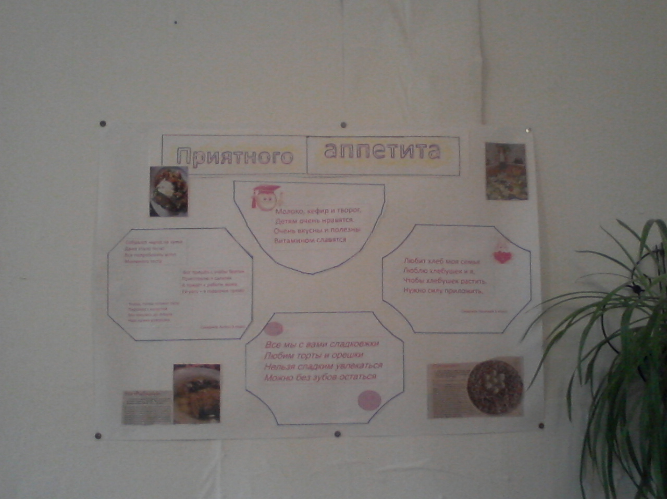

Slide 3
Все мы с вами сладкоежки
Любим торты и орешки
Нельзя сладким увлекаться
Можно без зубов остаться

Slide 4

Молоко, кефир и творог,
Детям очень нравятся.
Очень вкусны и полезны
Витамином славятся

